Slide 1

Штаб добровольческой организации
Новгородского района

Slide 2
Штаб добровольческой деятельности «Волонтеры культуры Новгородского района» создан на базе муниципального автономного учреждения «Чечулинский районный Центр фольклора и досуга» в 2020 году. Руководитель - Фоменко Элеонора Геннадиевна, координатор - Русанова Мария Александровна.
Цель Штаба: распространение ценностей волонтерства (добровольчества), объединения и консолидации усилий волонтерских (добровольческих) формирований и граждан в сфере культуры Новгородского района.
Задачи Штаба:
Оказание содействия в разработке и реализации добровольческих (волонтерских) проектов в сфере культуры.
Ведение муниципальной базы добровольцев (волонтеров).
Организация и проведения тренингов, мастер-классов и образовательных мероприятий для добровольцев (волонтеров) в сфере культуры.
Информирование о возможностях единой информационной системы Dobro.ru, оказание содействия в регистрации волонтеров и добровольческих (волонтерских) организаций в Dobro.ru.
Содействие росту числа волонтерских (добровольческих) инициатив и формирований, мониторинг развития волонтерства (добровольчества) на территории муниципального образования.
Реализация плана работы Штаба.

Slide 3
В структуру штаба входит 12 волонтерских формирований, созданных на базе учреждений культуры Новгородского района. В настоящее время в них числится 382 волонтера.
Волонтеры культуры Новгородского района проводят:

Slide 4
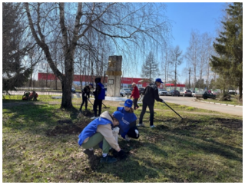
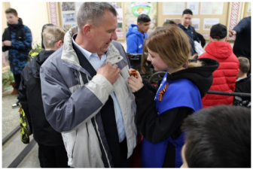
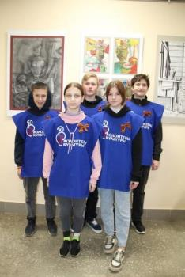
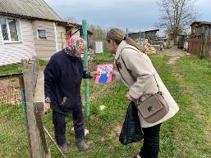
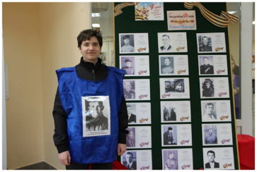
Патриотические акции

Slide 5
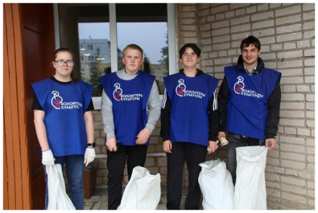
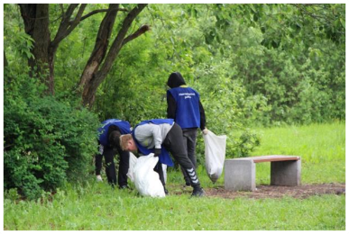
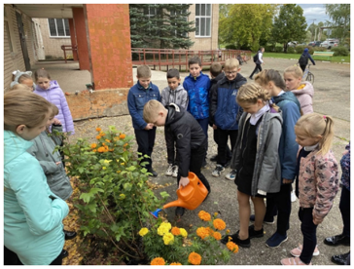
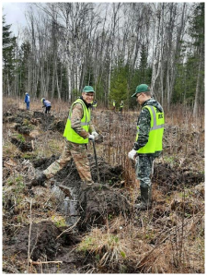
Экологические акции

Slide 6
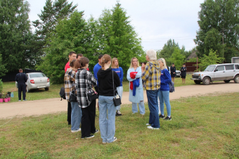
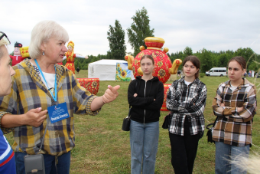
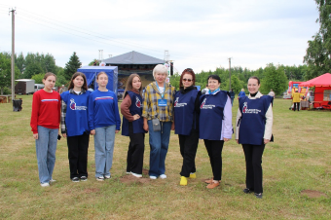
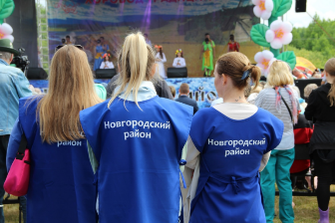
15 июня 2024 деревня Наволок превратилась в центр настоящего народного гуляния. Здесь прошел очередной региональный традиционный праздник народного творчества и ремесел «Хоровод традиций» с творческим проектом "Всей семьей к нам приезжайте и на празднике гуляйте!"
Выставка этнографического музея, костюмированное шествие по деревне, яркая концертная программа и, конечно же, традиционная наволокская уха - все это сегодня ждало гостей на празднике народного творчества.
Наши волонтеры принимали активное участие в проведении этого мероприятия:
- оказывали информационное сопровождение гостям праздника;
- провожали артистов к месту выступления и отдыха;
- поддерживали чистоту и порядок территории на протяжении всего мероприятия.

Slide 7
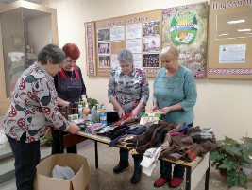
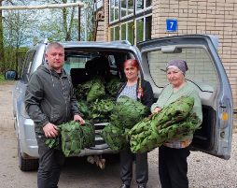
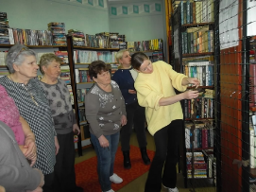
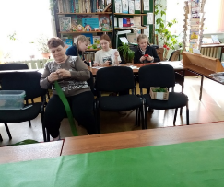
Мы ни на минуту не забываем о том, что нашим Защитникам нужна наша помощь и поддержка, ведь именно благодаря им, мы сегодня спим спокойно в наших домах!!!
В апреле наши волонтеры хорошо поработали: помогали в оформлении фотозоны ко Всероссийской акции "Библиосумерки-2024", делали открытки-поздравления для солдат с праздником Светлой Пасхи и ко Дню Победы, в этом году эти всеми любимые праздники празднуются почти одновременно, писали письма солдатам.

Slide 8
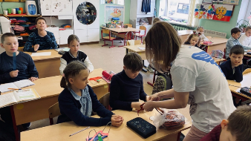
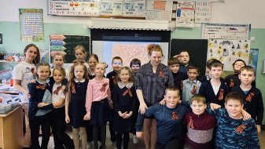
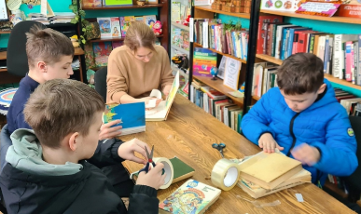
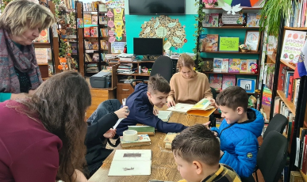
Всероссийская акция "Георгиевская ленточка".🇷🇺
Георгиевская ленточка-это символ Победы, который носят в знак уважения к подвигу победителей в Великой Отечественной войне!
Наши волонтёры приняли участие в акции "Лечим книжки".
На земле могут болеть все. Люди, животные, растения. И даже книги тоже могут болеть. А как же они могут болеть? Книги могут быть порваны, разрисованы или исписаны, могут рассыпаться, намокнуть. Или оторвалась обложка, загнулись уголки, помялись листочки. А каким образом мы можем помочь книгам? Ведь они так нуждаются в нашей помощи. Мы можем заклеить порванные листики, подклеить корешок, отремонтировать уголки, разгладить помятые листики.

Slide 9
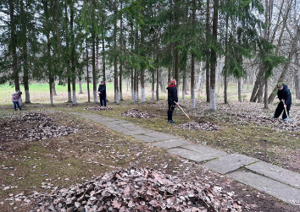
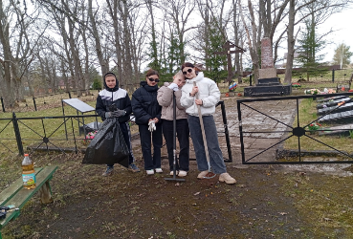
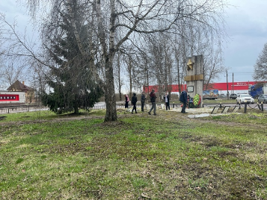
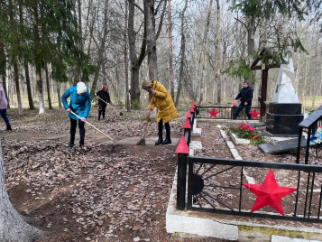
Волонтеры культуры Новгородского района приняли участие в акции "Всероссийский День заботы о памятниках истории и культуры"

Slide 10
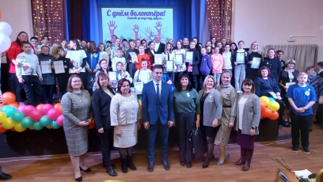

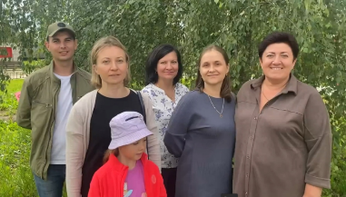

7 декабря в Доме молодёжи Новгородского района прошло праздничное мероприятие, посвященное Дню добровольца.
Волонтеры Новгородского района успешно реализуют экологические, социальные и культурно-исторические проекты. Они плетут маскировочные сети для отправки в зону СВО, оказывают помощь многодетным и семьям мобилизованных, проявляют заботу о старшем поколении, участвуют в организации праздников.
Глава района Александр Дементьев поздравил добровольцев и поблагодарил за активную работу, неравнодушие и бескорыстность. Волонтеры культуры были награждены Почетными грамотами Главы района и Благодарственными письмами Центра развития добровольчества Новгородского района.
с 27 июня по 6 июля проходит Всероссийский онлайн марафон по ходьбе "Пешая сотня" в поддержку детей и взрослых с множественными нарушениями развития. Волонтеры культуры Новгородского района участвуют в марафоне! Сегодня свои результаты мы отдаем команде "Молния".

Slide 11
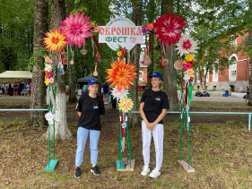
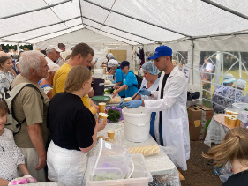
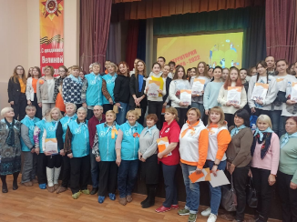
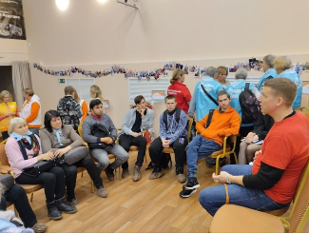
24 июня в деревне Новоселицы прошли два фестиваля: военно-исторический фестиваль ««Аракчеевские маневры. 1812 год.» и гастрономический фестиваль под открытым небом «Окрошка-фест».
Гостей ждали концерт, исторические экскурсии, на которых они познакомились с историей появления военных поселений на Новгородчине. Все желающие приняли участие в мастер-классах и квестах. Затем реконструкторы представили вниманию зрителей эпизод сражения русской и французской армий в Отечественной войне 1812 года.
Благодарим Волонтёров культуры за работу на фестивале.

Slide 12
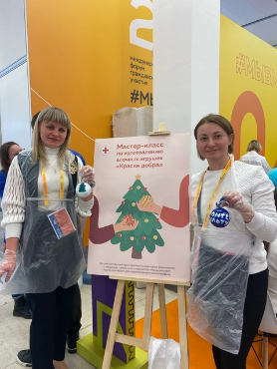
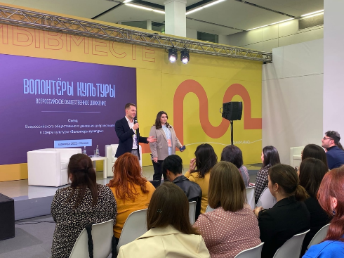
С 4 по 7 декабря в г. Москва прошёл международный форум гражданского участия #МыВместе. Участниками Форума стали представители социально ориентированных некоммерческих организаций и волонтерских движений, органов государственной власти, медиа и компаний, соответствующих принципам Устойчивого развития.
Он объединил всех неравнодушных людей, занимающихся добровольчеством в таких сферах, как культура, спорт, здравоохранение, экология, наука и технологии и т. д. Волонтёров культуры Новгородской области представили главный библиотекарь областной библиотеки, руководитель регионального отделения ВОД "Волонтеры культуры" Екатерина Лигус и заведующая отделом по организации досуга и киновидеопоказа МАУ «Чечулинский РЦФ», координатор добровольческого движения «Волонтеры культуры Новгородского района» Мария Русанова.

Slide 13
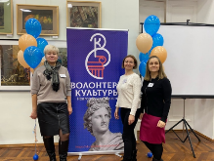
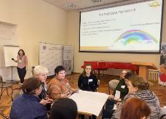
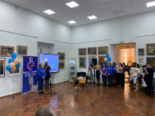
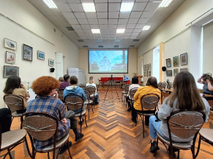
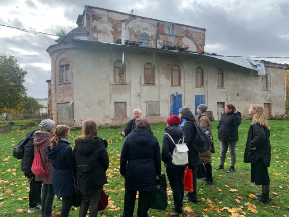
2 декабря 2023г. прошли два значимых события в сфере добровольческого движения Новгородской области, в которых приняли участие и Волонтеры культуры Новгородского района. В региональном ресурсном центре развития добровольчества на базе ОАУ «Дом молодежи, центр подготовки граждан к военной службе» прошёл областной слет волонтеров «Искусство добра».
В это же время в Новгородской областной библиотеке открылся коворкинг-центр «Пространство неравнодушных».
Более 60 волонтеров культуры приняли участие в акции «Сохраняем наследие вместе»
Новгородская область вошла в число 20 регионов, выбранных для реализации проекта «Сохраняем наследие вместе». Цель проекта - выявить, сохранить и популяризировать культурное наследие через восстановление объектов культурного наследия и объектов, представляющих культурную и историческую ценность, а также создания постоянно действующих волонтерских сообществ, обладающих навыками и знаниями для осуществления данной деятельности.

Slide 14
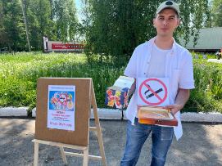
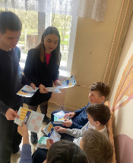
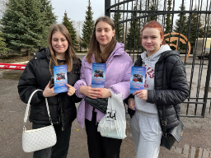
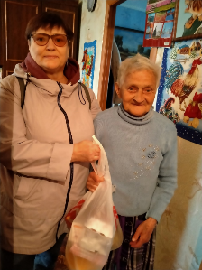
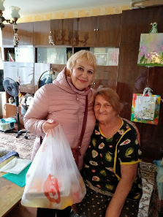
Волонтёры Культуры активно принимают участие в профилактических акциях, направленных на пропаганду здорового образа жизни.
Акция "Больше не один" по оказанию помощи старшим в наведении чистоты дома и по организации продуктовой помощи одиноким пожилым людям в рамках реализации благотворительного проекта "Коалиция "Забота рядом".

Slide 15
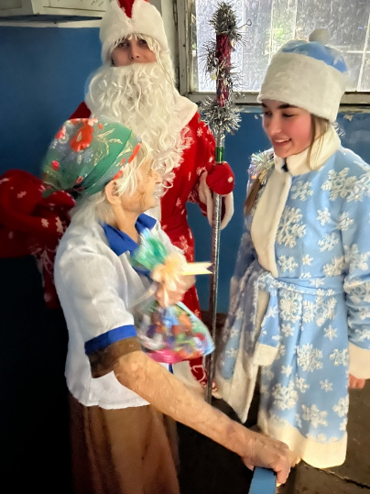
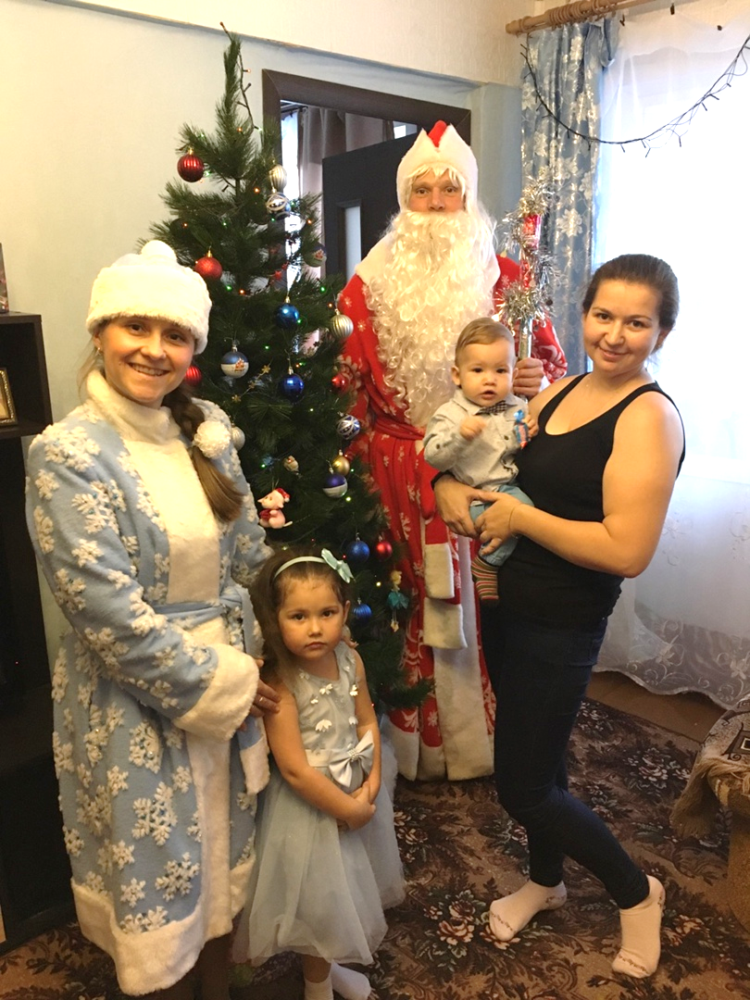
Волонтеры Новгородского района ежегодно проводят акцию
«Новый год в каждый дом!»

Slide 16
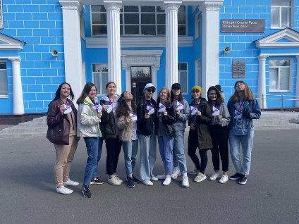
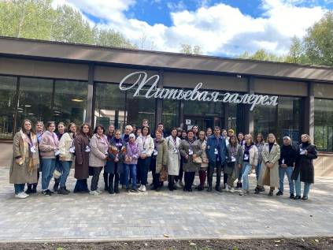
Волонтеров культуры Новгородского района в сентябре 2023 года наградили туристической поездкой. Всероссийское общественное движение «Волонтеры культуры» совместно с АНО «Россия - страна возможностей» в рамках реализации проекта по разработке волонтерских функций для туристов организуют познавательные поездки для активных добровольцев

